Slide 1

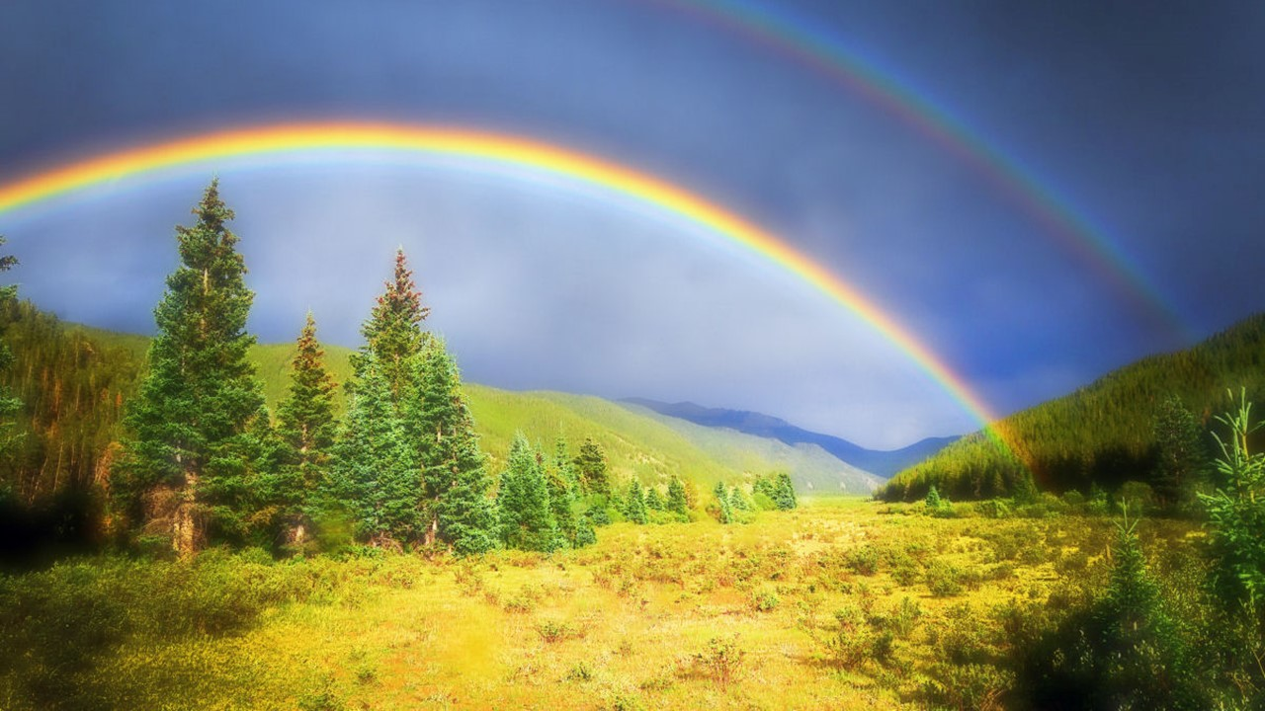



Ao Amanhecer

Slide 2
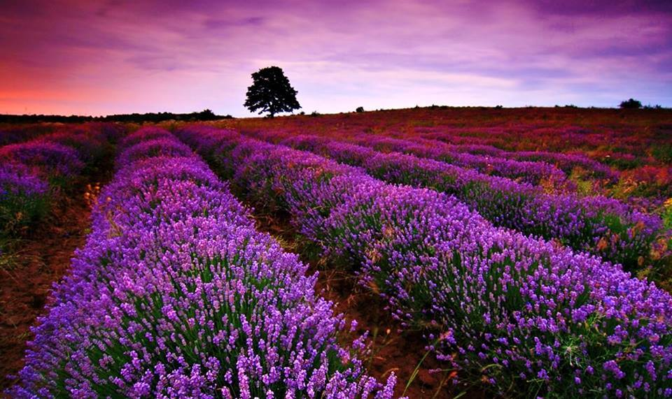
Dia novo, oportunidade renovada.

Slide 3
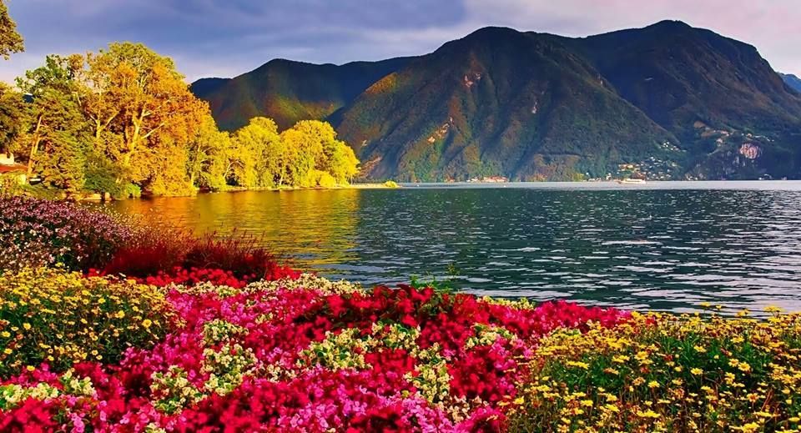
Cada amanhecer representa divina concessão,
que não podes nem deves desconsiderar.

Slide 4
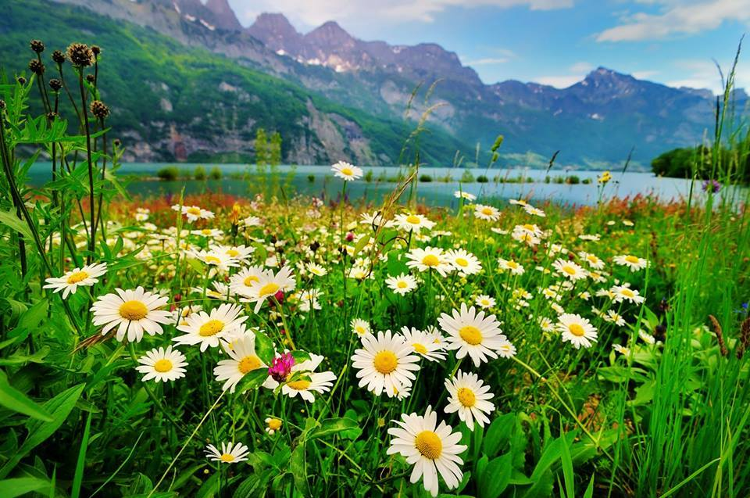
Mantém, portanto atitude positiva em relação aos acontecimentos que devem ser enfrentados;

Slide 5
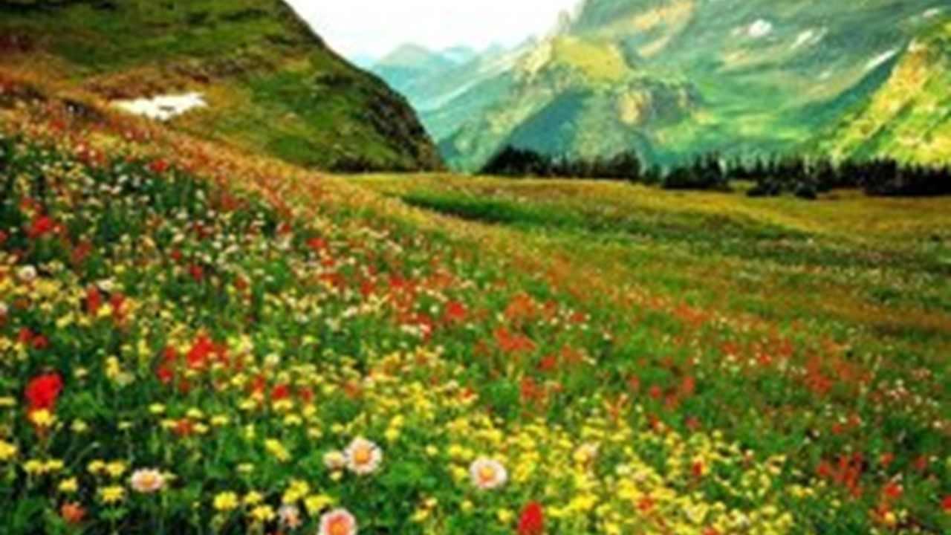
otimismo diante das ocorrências que surgirão coragem nos confrontos
das lutas naturais;

Slide 6
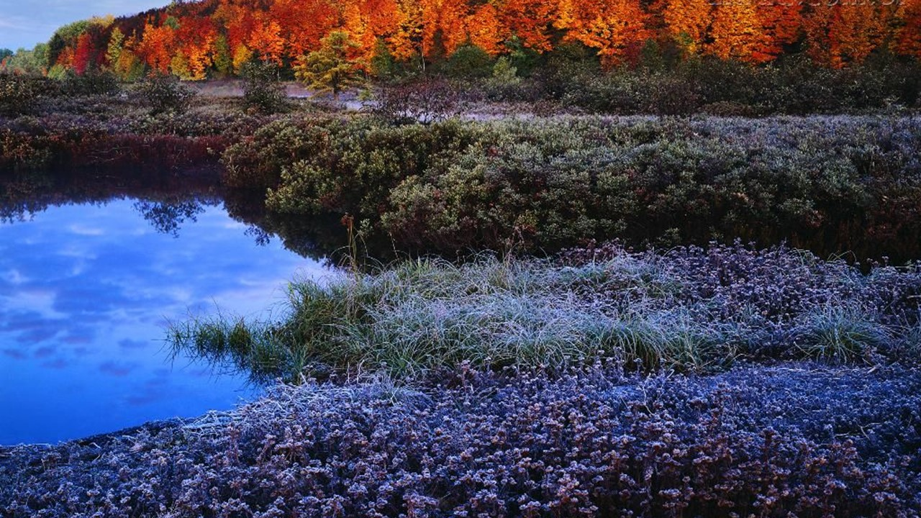
recomeço de tarefa interrompida;

Slide 7
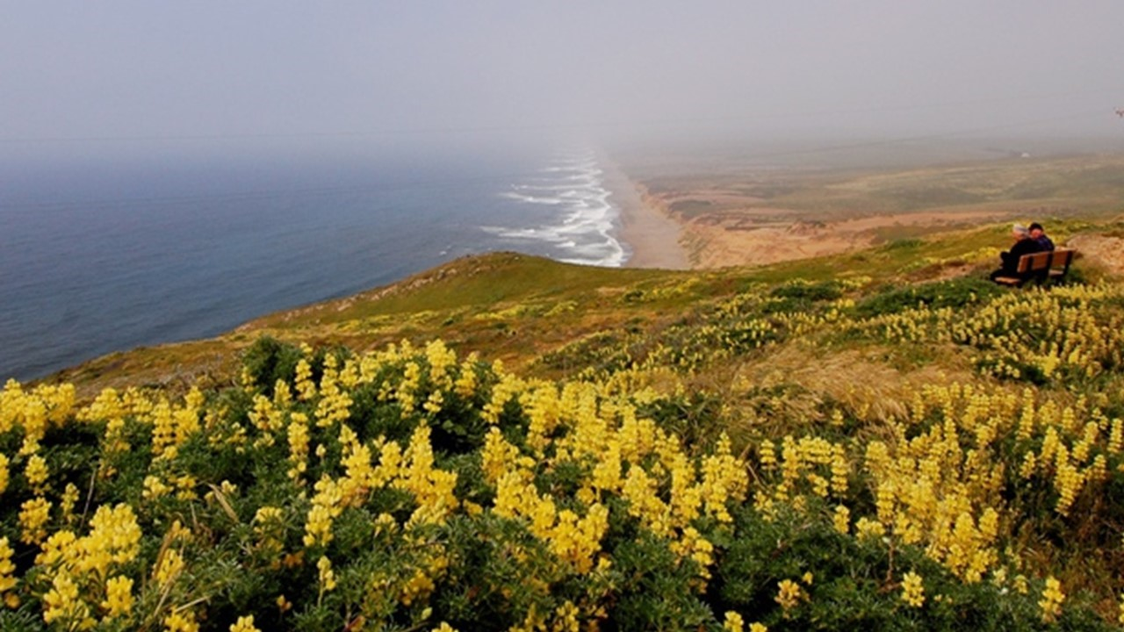
ocasião de realizar o programa planejado.

Slide 8
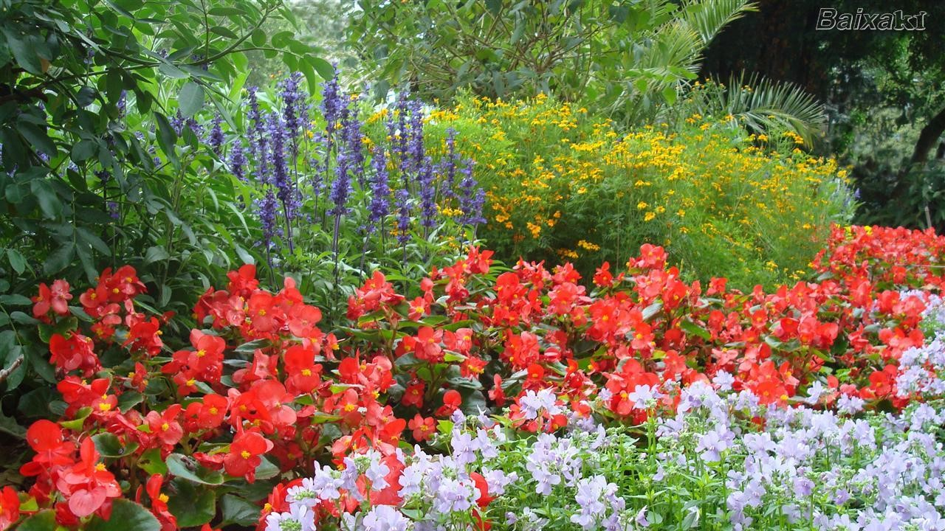
Cada amanhecer é convite sereno à conquista de valores que parecem inalcançáveis.

Slide 9
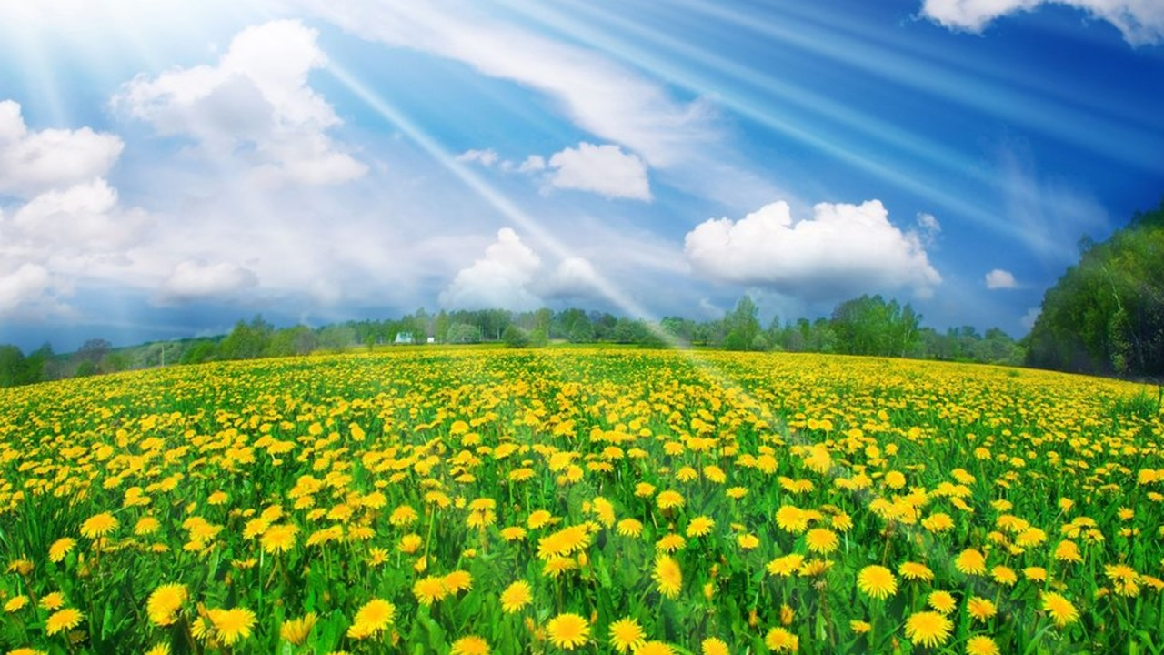
À medida que o dia avança,
aproveita os minutos,
sem pressa
nem postergação do dever.

Slide 10
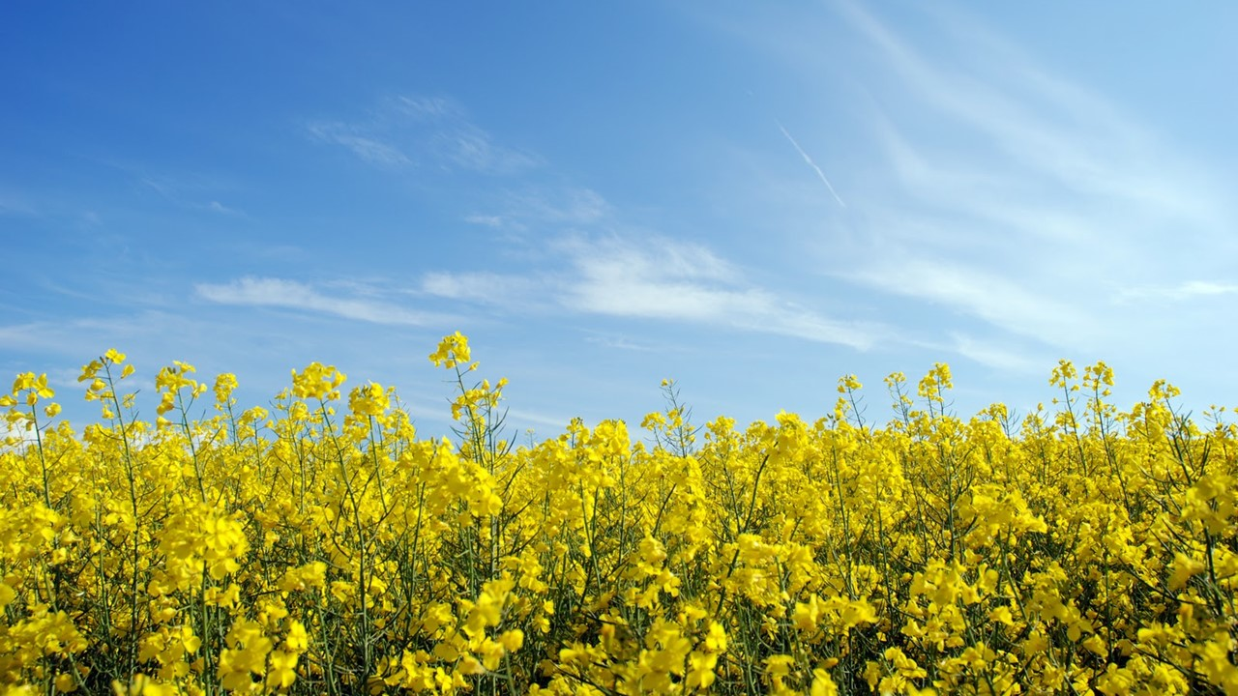

Não te aflijas ante o volume de coisas e problemas
que tens pela frente.

Slide 11
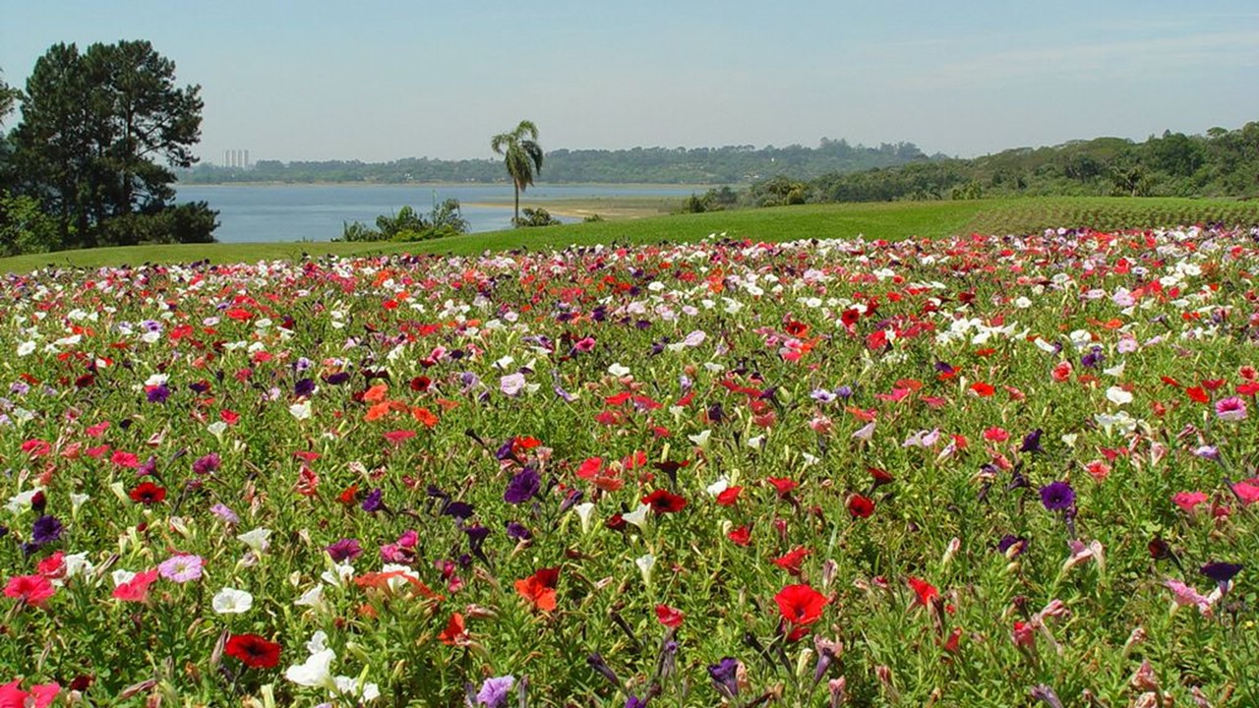
Dirige cada ação à finalidade específica.

Slide 12
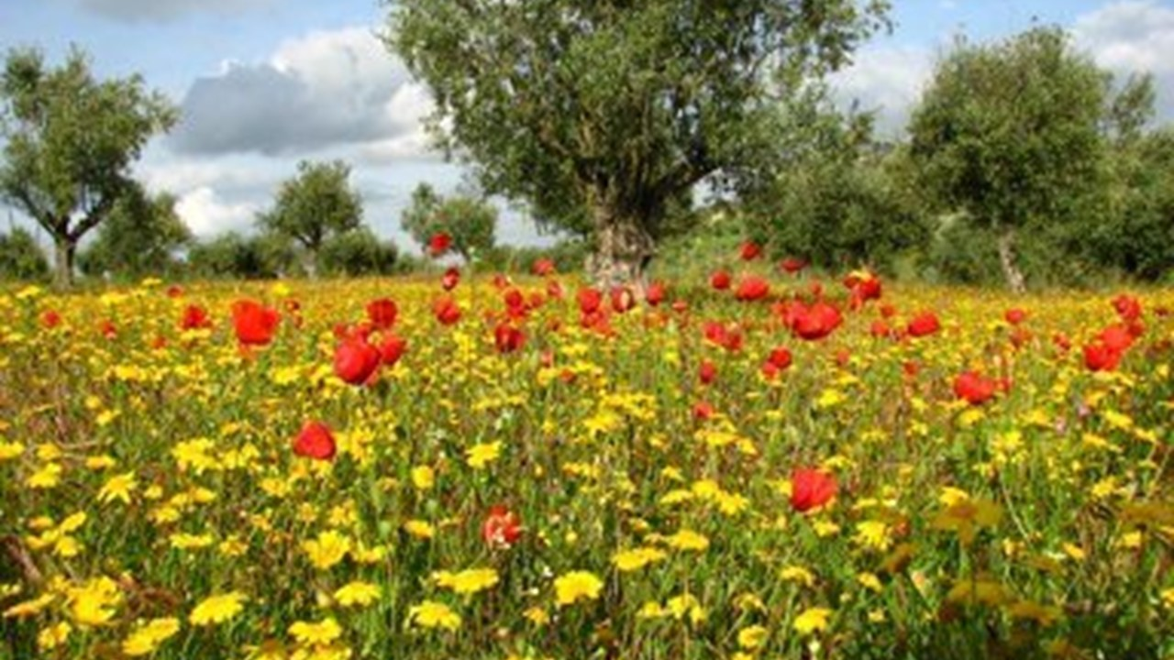
Após concluir um serviço, inicia outro e, sem mágoa dos acontecimentos desagradáveis, volve à liça com disposição,

Slide 13
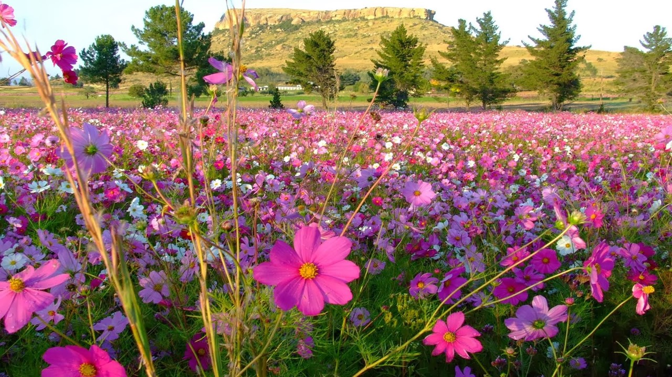
avançando passo a passo até o momento de conclusão dos deveres planejados.

Slide 14

Não tragas do dia precedente o resumo das desditas e
dos aborrecimentos.

Slide 15
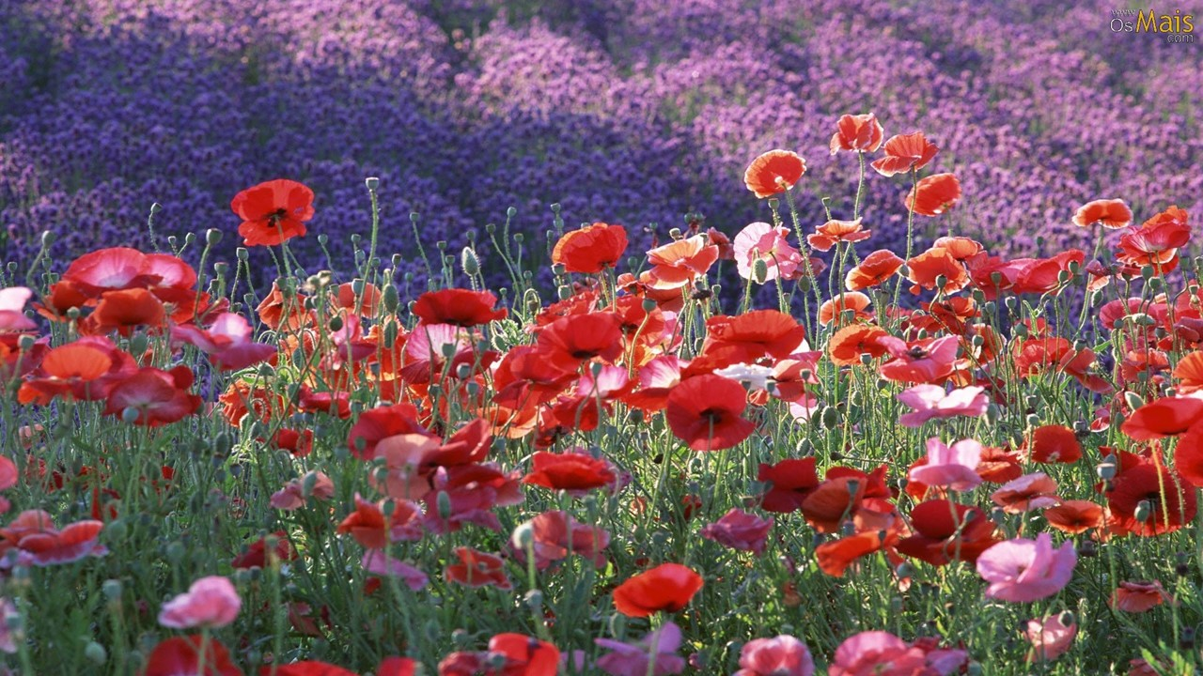
Amanhecendo, começa o teu dia
com alegria renovada e
sem passado negativo,

Slide 16
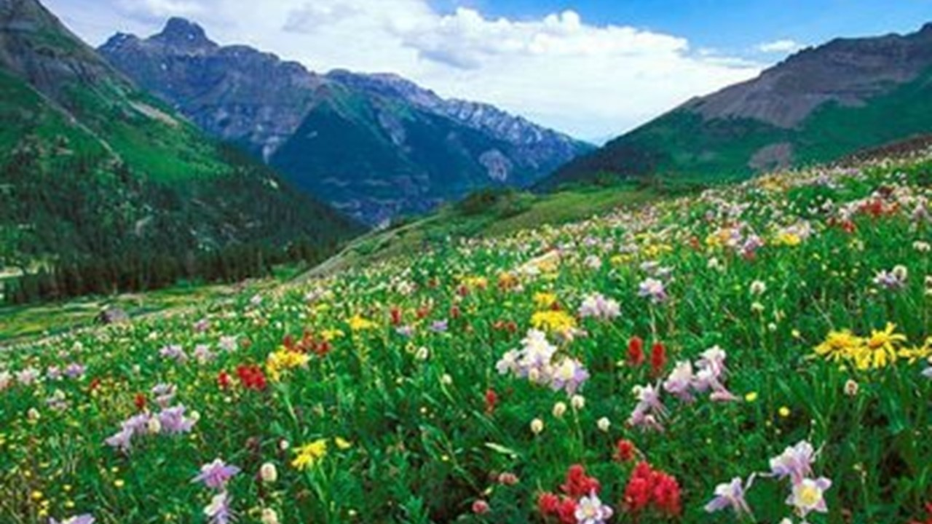
enriquecido pelas experiências que
te constituirão recurso valioso para
a vitória que buscas

Slide 17
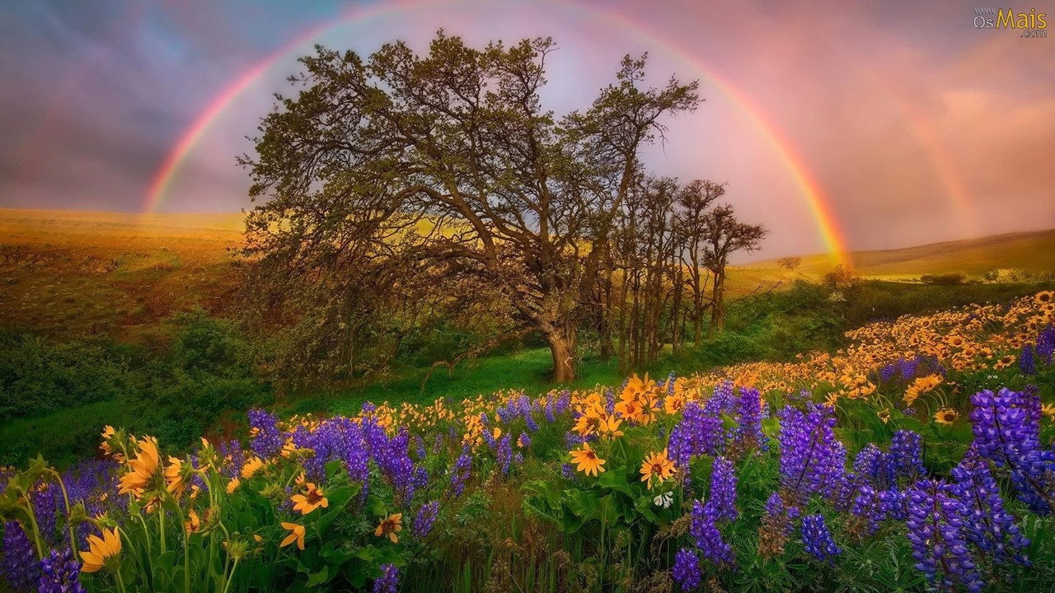
Texto: Joanna de Ângelis
Imagens: Campos floridos - Internet
Música: La vida es Bella – Ernesto Cortazar
Formatação: Reinaldoslides
Divulgação: www.sergrasan.com
Contato: Reinaldogp2000@yahoo.com.br
Campinas, 27 de outubro de 2017
F I M

